Slide 1
第3章 选择结构程序设计
3.1 选择结构和条件判断
3.2 用if语句实现选择结构
3.3关系运算符和关系表达式
3.4 逻辑运算符和逻辑表达式
3.5 条件运算符和条件表达式
3.6 选择结构的嵌套
3.7 用switch语句实现多分支选择结构
3.8选择结构程序综合举例

Slide 2
3.1 选择结构和条件判断
在现实生活中，需要进行判断和选择的情况是很多的
  如果你在家，我去拜访你
  如果考试不及格，要补考
  如果遇到红灯，要停车等待
  周末我们去郊游
  70岁以上的老年人，入公园免票

Slide 3
3.1 选择结构和条件判断
处理这些问题，关键在于进行条件判断
由于程序处理问题的需要，在大多数程序中都会包含选择结构，需要在进行下一个操作之前先进行条件判断

Slide 4

3.1 选择结构和条件判断
C语言有两种选择语句：
  (1)if语句，实现两个分支的选择结构
  (2)switch语句，实现多分支的选择结构

Slide 5
3.2 if语句的一般形式
关系表达式
逻辑表达式
数值表达式
if (表达式) 语句1
[ else 语句2 ]
方括号内的部分为可选的

Slide 6

3.2 if语句的一般形式
if (表达式) 语句1
[ else 语句2 ]
简单的语句
复合语句
另一个if语句等

Slide 7
最常用的3种if语句形式：
1. if (表达式) 语句1 (没有else子句)
2. if (表达式) 语句1
else 语句2 (有else子句)
3. if（表达式１） 语句１
else if（表达式２） 语句２
else if（表达式３） 语句３
┆
else if（表达式ｍ） 语句ｍ
else 语句m+1
(在else部分又嵌套了多层的if语句)

Slide 8
说明：
  (1)整个if语句可写在多行上，也可写在一行上
  但都是一个整体，属于同一个语句
  (2)“语句1”…“语句m”是if中的内嵌语句
  内嵌语句也可以是一个if语句
  (3)“语句1”…“语句m”可以是简单的语句，也可以是复合语句

Slide 9
例 星星公司致力于信件快递业务，收费标准为：
如果500克以内，那么收取6元，否则收取9元。
#include <iostream>
using namespace std;
int main()
{ int c; float w;
cout<<"w="; cin>>w;
c=9;
if (w<=500) c=6;
cout<<"c="<<c<<endl;
return 0;
}

Slide 10
例 星星公司致力于信件快递业务，收费标准为：
如果500克以内，那么收取6元，否则收取9元。
#include <iostream>
using namespace std;
int main()
{ int c; float w;
cout<<"w="; cin>>w;
if (w<=500) c=6; else c=9;
cout<<"c="<<c<<endl;
return 0;
}

Slide 11
例. 输入两个实数，按代数值由小到大的顺序输出这两个数。
  #include <stdio.h>
  int main()
  { float a,b,t;
  scanf("%f,%f",&a,&b);
  if(a>b)
  { t=a; a=b; b=t; }
  printf("%5.2f,%5.2f\n",a,b);
  return 0;
  }

Slide 12
输入3个数a，b，c，要求按由小到大的顺序输出。
  解题思路：可以先用伪代码写出算法：
    if a>b，a和b对换 （a是a、b中的小者）
    if a>c，a和c对换 （a是三者中最小者）
    if b>c，b和c对换 （b是三者中次小者）
    顺序输出a，b，c

Slide 13
#include <stdio.h>
int main()
{ float a,b,c,t;
scanf("%f,%f,%f",&a,&b,&c);
if(a>b)
{ t=a; a=b; b=t; }
if(a>c)
{ t=a; a=c; c=t; }
if(b>c)
{ t=b; b=c; c=t; }
printf("%5.2f,%5.2f,%5.2f\n",a,b,c);
return 0;
}
如果 a>b，将a和b对换
a是a、b中的小者

Slide 14
编程，读取两个整数并确定和打印第一个数是否为第二个数的倍数。
编程，读取一个整数并确定和打印其为奇数或偶数。
输入三个实数，判断能否构成三角形；若能，再说明是何种类型的三角形。
一个5位数，判断它是不是回文数。即12321是回文数，个位与万位相同，十位与千位相同。

Slide 15
3.3关系运算符和关系表达式
3.3.1关系运算符及其优先次序
3.3.2 关系表达式

Slide 16
3.3.1关系运算符及其优先次序
关系运算符：
  用来对两个数值进行比较的比较运算符
Ｃ语言提供６种关系运算符：
  ① ＜ (小于) ② ＜= (小于或等于)
  ③ ＞ (大于) ④ ＞= (大于或等于)
  ⑤ == (等于) ⑥ != (不等于)
优先级相同 (高)
优先级相同 (低)

Slide 17
3.3.1关系运算符及其优先次序
关系、算术、赋值运算符的优先级
算术运算符 (高)
关系运算符
赋值运算符 (低)

Slide 18
3.3.1关系运算符及其优先次序
c>a+b 等效于 c>(a+b)
a>b==c 等效于 (a>b)==c
a==b<c 等效于 a==(b<c)
a=b>c 等效于 a=(b>c)

Slide 19
3.3.2 关系表达式
关系表达式
  用关系运算符将两个数值或数值表达式连接起来的式子
  关系表达式的值是一个逻辑值，即“真”或“假”
  在C的逻辑运算中，以“１”代表“真”，以“０”代表“假”
练习
假设a=2, b=3和c=6, 请给出下列关系表达式值
1. (a == 5)
2. (a*b >= c)
3. (b+4 > a*c)
4. ((b=2) == a)

Slide 20
例. 为了学生的卫生安全，学校给每个住宿生配一个水杯，每只水杯3元，大洋商城打八八折，百汇商厦“买八送一”。输入学校想买水杯的数量，编程算一算，哪家购买较合算？

Slide 21
#include <iostream>
using namespace std;
int main()
{ int cup;
float a,b;
cout<<"杯子数："; cin>>cup;
a=cup*3*0.88;
b=(cup-cup/9)*3;
cout<<a<<"\t"<<b<<endl;
if (a<b) cout<<"大洋商城";
else cout<<"北汇商厦";
cout<<endl;
return 0;
}

Slide 22
例 学校开发了一片区域准备种果树，依据校友捐款选择树种，如果捐款小于10万，只种梨树，每颗梨树500元；捐款大于等于10万，30%用于种梨树，50%用于种桃树，每颗桃树600元，20%用于种苹果树，每颗苹果树800元。输入捐款，输出各种果树种多少颗。

Slide 23
#include <iostream>
#include <cmath>
using namespace std;
int main()
{ long lngDonate;
cout<<"输入捐款："; cin>>lngDonate;
if (lngDonate<100000)
cout<<"梨树"<<lngDonate/500<<"棵";
else
{ cout<<“梨树”<<floor(0.3*lngDonate/500)<<"棵\n" ;
cout<<"桃树"<< floor(0.5*lngDonate/600)<<"棵\n"
<<"苹果树"<< floor(0.2*lngDonate/800)<<"棵\n";
}
return 0;
}

Slide 24
3.4 逻辑运算符和逻辑表达式
3.4.1 逻辑运算符及其优先次序
3.4.2 逻辑表达式
3.4.3 逻辑型变量

Slide 25
3.4.1 逻辑运算符及其优先次序
3种逻辑运算符：
  &&（逻辑与） ||（逻辑或） !（逻辑非）
&&和||是双目(元)运算符
!是一目(元)运算符
逻辑表达式
  用逻辑运算符将关系表达式或其他逻辑量连接起来的式子

Slide 26
3.4.1 逻辑运算符及其优先次序
判断年龄在13至17岁之内？
  age>=13 && age<=17
判断年龄小于12或大于65？
  age<12 || age>65

Slide 27
例. 班级评选先进个人，其中一个条件是语文成绩不低于75分且数学成绩不低于85分，输入语文和数学成绩，输出该生是否有资格参选。
#include <iostream>
using namespace std;
int main()
{ int yw,sx;
cout<<“输入语文成绩："; cin>>yw;
cout<<“输入数学成绩："; cin>>sx;
if (yw>=75 && sx>=85) cout<<“有资格\n”;
else cout<<“没有资格"<<endl;
return 0;
}

Slide 28
3.4.1 逻辑运算符及其优先次序
逻辑运算的真值表
a | b | ! a | ! b | a && b | a || b
真 | 真 | 假 | 假 | 真 | 真
真 | 假 | 假 | 真 | 假 | 真
假 | 真 | 真 | 假 | 假 | 真
假 | 假 | 真 | 真 | 假 | 假

Slide 29
3.4.2 逻辑表达式
逻辑表达式的值应该是逻辑量“真”或“假”
编译系统在表示逻辑运算结果时
  以数值1代表“真”，以0代表“假”
但在判断一个量是否为“真”时
  以0代表“假”，以非0代表“真”
注意：将一个非零的数值认作为“真”

Slide 30
3.4.2 逻辑表达式
(1) 若a=4，则!a的值为0
(2) 若a=4，b=5，则a && b的值为1
(3) a和b值分别为4和5，则a||b的值为1
(4) a和b值分别为4和5，则!a||b的值为1
(5) 4 && 0 || 2的值为1

Slide 31
例. 输入一个年份，判断是否为闰年。
能被4整除且不能被100整除，或能被400整除 是闰年。
如2004，2000年是闰年,1900，1901年不是闰年。
一般规律为:四年一闰,百年不闰,四百年再闰。
#include <iostream>
using namespace std;
int main( ){
int year;
cout<<“输入年份:”<<endl; cin>>year;
if ((year%4==0 && year%100!=0)|| year%400==0)
cout<<year<<"是闰年"<<endl;
else cout<< year<<"年不是闰年"<<endl;
return 0;
}

Slide 32
3.4.3 逻辑型变量
这是C99所增加的一种数据类型
可以将关系运算和逻辑运算的结果存到一个逻辑型变量中，以便于分析和运算

Slide 33
3.5 条件运算符和条件表达式
有一种if语句，当被判别的表达式的值为“真”或“假” 时，都执行一个赋值语句且向同一个变量赋值
如：if (a>b)
  max=a;
  else
  max=b;
条件运算符
max = (a > b) ? a : b;

Slide 34
3.5 条件运算符和条件表达式
条件表达式的一般形式为
  表达式１？表达式２: 表达式３

Slide 35
3.5 条件运算符和条件表达式
条件运算符的执行顺序：
  求解表达式1
  若为非0（真）则求解表达式2，此时表达式2的值就作为整个条件表达式的值
  若表达式1的值为0（假），则求解表达式3，表达式3的值就是整个条件表达式的值

Slide 36
3.5 条件运算符和条件表达式
条件运算符优先于赋值运算符
条件运算符的结合方向为“自右至左”
以下为合法的使用方法：
  a>b ? (max=a):(max=b);
  a>b ? printf(“%d”,a): printf(“%d”,b);

Slide 37
例. 输入一个字符，判别它是否大写字母，如果是，将它转换成小写字母；如果不是，不转换。然后输出最后得到的字符。
    #include <stdio.h>
    int main()
    { char ch;
    scanf("%c",&ch);
    ch=(ch>='A' && ch<='Z‘)?(ch+32):ch;
    printf("%c\n",ch);
    return 0;
    }

Slide 38
3.6 选择结构的嵌套
在if语句中又包含一个或多个if语句称为if语句的嵌套
一般形式：
  if( )
  if( ) 语句1
  else 语句2
  else
  if( ) 语句3
  else 语句4
else总是与它上面最近的未配对的if配对
内嵌if

Slide 39
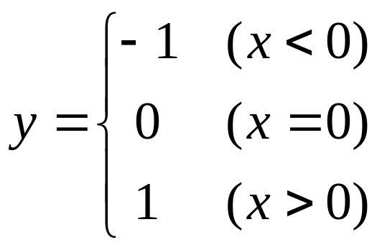
3.6 选择结构的嵌套
例 有一函数:
编一程序，输入一个x值，要求输出相应的y值。
scanf("%d",&x);
if(x<0) y = -1;
else if(x==0) y = 0;
else if(x>0) y = 1;
else printf("x=%d,y=%d\n",x,y);

Slide 40
例: 某商场优惠活动规定，某商品一次购买5件以上（包含5件）10件以下（不包含10件）打9折，一次购买10件以上（包含10件）打8折。设计程序根据单价和客户的购买量计算总价。
#include <iostream>
using namespace std;
int main(){
float price,discount,amount; //单价、折扣、总价
int count; //购买件数
cout<<"输入单价:"; cin>>price;
cout<<"输入购买件数:"; cin>>count;

Slide 41
……
float price,discount,amount; //单价、折扣、总价
int count; //购买件数
……
if(count<5) discount=1;
else if(count<10) discount=0.9;
else discount=0.8;
amount=price*count*discount;
cout<<"单价："<< price<<endl;
cout<<"购买件数："<<count<<" 折扣:"<<discount<<endl;
cout<<"总价："<<amount<<endl;
return 0;
}

Slide 42
例:求三个整数中的最大值。
#include <iostream>
using namespace std;
int main(){
int a, b, c, max;
cout<<"输入三个整数:"; cin>>a>>b>>c;
if (a>b && a>c) max=a;
else if (b>a && b>c) max=b;
else max=c;
cout<<"最大数为:max="<<max<<endl;
return 0;
}

Slide 43
3.7 用switch语句实现多分支选择结构
switch语句的作用是根据表达式的值，使流程跳转到不同的语句
switch语句的一般形式：
  switch (表达式) { //条件表达式,取值为离散型
  case 常量表达式1:
  [语句序列1] [break;] // 可选
  …… // 可以有任意数量的 case 语句
  case 常量表达式n:
  [语句序列n] [break;]
  [default: 语句序列n+1]
  }

Slide 44
其中：
  表达式—称为“条件表达式”，用作判断条件，取值为整型、字符型、布尔型或枚举型。
  常量表达式—由常量构成，取值类型与表达式相同。
  语句序列—可以是一个语句也可以是一组语句。
switch语句的执行流程如下：
（1） 求条件表达式的值，并在常量表达式中找到与之相等的分支作为执行入口；
（2） 顺序执行该分支的语句序列，直到遇到break语句或开关语句的关括号“}”为止；
（3） 当条件表达式的值与所有常量表达式的值均不相等时，若有default分支，则执行其语句序列，否则跳出switch语句，执行后续语句。

Slide 45
例：设计一个计算器程序，实现加、减、乘、除运算。
#include <iostream>
using namespace std;
int main() {
float n1,n2; char op;
cout<<"输入操作数1，运算符，操作数2：";
cin>>n1>>op>>n2;
switch(op) {
case '+': cout<<n1<<op<<n2<<"="<<n1+n2<<endl; break;
case '-': cout<<n1<<op<<n2<<"="<<n1-n2<<endl; break;
case '*': cout<<n1<<op<<n2<<"="<<n1*n2<<endl; break;
case '/': cout<<n1<<op<<n2<<"="<<n1/n2<<endl; break;
default : cout<<op<<"是无效运算符!";
}
return 0;
}

Slide 46
提示：
  各个分支（包括default）出现的次序可以任意，通常将default放在最后。
  每个常量表达式的取值必须各不相同，否则将引起歧义。如：
    switch(op)
    {
    case ‘+’: …; break;
    case ‘+’: …; break;
    ……
    }

Slide 47
提示：
  允许多个常量表达式对应同一个语句序列。
  如：
  char score; cin>>score;
  switch (score) {
  case ′A′: case ′a′: //score='A'和score='a' 时，
  cout<<″excellent″; break; //执行同一语句序列；
  case ′B′: case ′b′: //score=‘B’和score=‘b’ 时，
  cout<<″good″; break; //执行同一语句序列；
  default: cout<<″fair″;
  }

Slide 48
提示：
  break语句可选。若无break语句，还将接着执行其后分支中的语句序列。
  switch语句的可读性在形式上比嵌套if语句好，但受其条件表达式的取值类型所限，不是所有多选一的问题都可由开关语句完成。不过在有些情况下，可以经过处理使得条件表达式取值符合数据类型的要求，从而用开关语句实现。

Slide 49
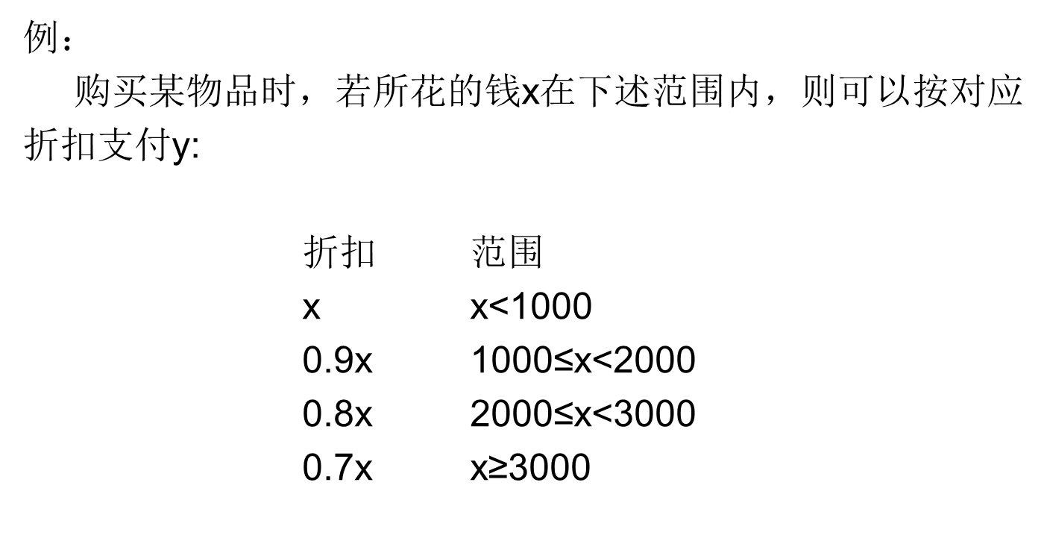

Slide 50
#include<iostream>
using namespace std;
int main()
{ int x, y;
cin >> x;
switch(x/1000)
{ case 0: cout << " y = " << x << endl; break;
case 1: cout << " y = " << 0.9*x << endl; break;
case 2: cout << " y = " << 0.8*x << endl; break;
case 3: cout << " y = " << 0.7*x << endl; break;
}
}

Slide 51
例：switch语句用来实现多分支选择结构
  学生成绩分类
    85分以上为’A’等
    70～84分为’B’等
    60～69分为’C’等
    ……
  人口统计分类
  按年龄分为老、中、青、少、儿童

Slide 52
3.7 用switch语句实现多分支选择结构
例. 要求按照考试成绩的等级输出百分制分数段，A等为85分以上，B等为70～84分，C等为60～69分 ，D等为 60分以下 。成绩的等级由键盘输入。

Slide 53
#include <stdio.h>
int main()
{ char grade; scanf("%c",&grade);
printf("Your score:");
switch(grade)
{ case 'A': printf("85～100\n");break;
case 'B': printf("70～84\n");break;
case 'C': printf("60～69\n");break;
case 'D': printf("<60\n");break;
default: printf("enter data error!\n");
}
return 0;
}

Slide 54
例.编写程序，用switch语句处理菜单命令。
解题思路：在许多应用程序中，用菜单对流程进行控制，例如从键盘输入一个’A’或’a’字符，就会执行A操作，输入一个’B’或’b’字符，就会执行B操作，等等。

Slide 55
#include <stdio.h>
int main()
{ void action1(int,int),action2(int,int);
char ch; int a=15,b=23;
ch=getchar();
switch(ch)
{ case 'a':
case ‘A’: action1(a,b);break;
case 'b':
case ‘B’: action2(a,b);break;
default: putchar(‘\a’);
}
return 0;
}
输入a或A
调用action1函数，执行A操作

Slide 56
这是一个非常简单的示意程序
实际应用中，所指定的操作可能比较复杂：
  A：输入全班学生各门课的成绩
  B：计算并输出每个学生各门课的平均成绩
  C：计算并输出各门课的全班平均成绩
  D：对全班学生的平均成绩由高到低排序并输出
可以按以上思路编写程序，把各action函数设计成不同的功能以实现各要求

Slide 57
3.8选择结构程序综合举例
例 写一程序，判断某一年是否闰年。
解题思路：在前面已介绍过判别闰年的方法
本例用不同的方法编写程序

Slide 58
3.8选择结构程序综合举例
用变量leap代表是否闰年的信息。若闰年，令leap=1；非闰年，leap=0。最后判断leap是否为１（真），若是，则输出“闰年”信息

Slide 59
#include <stdio.h>
int main()
{int year,leap;
printf("enter year:"); scanf("%d",&year);
if (year%4==0)
if(year%100==0)
if(year%400==0) leap=1;
else leap=0;
else leap=1;
else leap=0;
if (leap) printf("%d is ",year);
else printf("%d is not ",year);
printf("a leap year.\n");
return 0;
}
标志变量
与if (leap!=0)含义相同

Slide 60
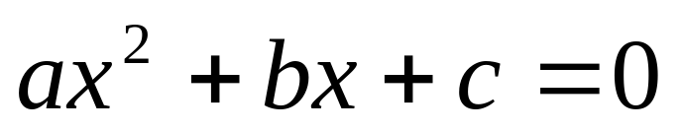
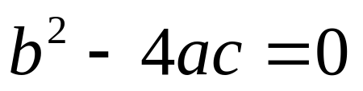
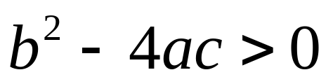
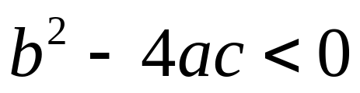
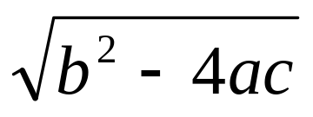
例: 求 方程的解。
解题思路：处理以下各情况
  ① ａ＝０，不是二次方程
  ② ，有两个相等实根
③ ，有两个不等实根。
④ ，有两个共轭复根。
应当以p+qi和p-qi的形式输出复根
其中，p=-b/2a，q=( )/2a

Slide 61
#include <stdio.h>
#include <math.h>
int main()
{ double a,b,c,disc,x1,x2,realpart,imagpart;
scanf("%lf,%lf,%lf",&a,&b,&c);
printf("The equation ");
if(fabs(a)<=1e-6) //实型不能用if (a==0)
printf("is not a quadratic\n");
else
{ disc=b*b-4*a*c; //先算disc，以减少重复计算
if(fabs(disc)<=1e-6)
printf("has two equal roots:%8.4f\n", -b/(2*a));
else if(disc>1e-6)
{x1=(-b+sqrt(disc))/(2*a);
x2=(-b-sqrt(disc))/(2*a);

Slide 62
…
printf("has distinct real roots:%8.4f and %8.4f\n",x1,x2);
}
else
  { realpart=-b/(2*a);
  imagpart=sqrt(-disc)/(2*a);
  printf(" has complex roots:\n");
  printf("%8.4f+%8.4fi\n“,realpart,imagpart);
  printf("%8.4f-%8.4fi\n",realpart,imagpart);
  }
  }
  return 0;
  }

Slide 63
例.运输公司对用户计算运输费用。路程(s km）越远，每吨·千米运费越低。
标准如下：
s < 250 没有折扣
250≤s < 500 2％折扣
500≤s < 1000 5％折扣
1000≤s < 2000 8％折扣
2000≤s < 3000 10％折扣
3000≤s 15％折扣

Slide 64
解题思路：
  设每吨每千米货物的基本运费为p，货物重为w，距离为s，折扣为d
  总运费f的计算公式为f=p×w×s×(1-d)

Slide 65
折扣的变化规律：
  折扣的“变化点”都是250的倍数
  在横轴上加一种坐标c，c的值为s/250
  c代表250的倍数
  当c<1时，表示s<250，无折扣
  1≤c<2时，表示250≤s<500，折扣d=2％
  2≤c<4时，d=5％；4≤c<8时，d=8％；
  8≤c<12时，d=10％；c≥12时，d=15％

Slide 66
#include <stdio.h>
int main()
{
int c,s;
float p,w,d,f;
printf("please enter price,weight,discount:");
scanf("%f,%f,%d",&p,&w,&s);
if(s>=3000) c=12;
else c=s/250;
输入单价、重量、距离

Slide 67
switch(c)
{ case 0: d=0; break;
case 1: d=2; break;
case 2:
case 3: d=5; break;
case 4:
case 5:
case 6:
case 7: d=8; break;
case 8: case 9: case 10:
case 11: d=10; break;
case 12: d=15; break;
}

Slide 68
f = p * w * s * (1 - d / 100);
printf(“freight=%10.2f\n”,f);
return 0;
}

Slide 69
输入字符
  （1）若为字母，输出“alpha”
  （2）若为数字，输出“digit”
  （3）若为其它字符，输出 “not alpha & digit”
从键盘输入一个整数，判断是否能被3整除但不能被5整除。
一个5位数，判断它是不是回文数。即12321是回文数，个位与万位相同，十位与千位相同。
Notes:
long ge,shi,qian,wan,x;
scanf("%ld",&x);
wan=x/10000;
qian=x%10000/1000;
shi=x%100/10;
ge=x%10;
if (ge==wan&&shi==qian)/*个位等于万位并且十位等于千位*/
printf("this number is a huiwen\n");
else
printf("this number is not a huiwen\n");
}

